Slide 1
GEOMETRIA
Prof. Lordys Serrano Ramírez

Slide 2
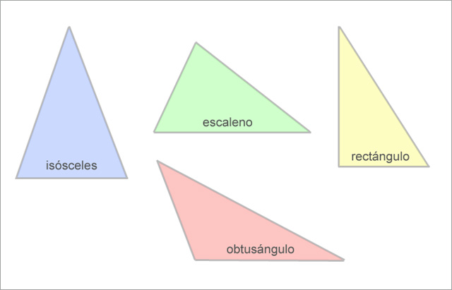
TRIANGULOS

Slide 3
CLASIFICACIÓN DE TRIANGULOS
La medida de sus lados.
SE CLASIFICAN DE ACUERDO:
La medida de sus ángulos.

Slide 4
Clasificación de acuerdo a la medida de sus lados
Triángulo Equilátero: Todos sus lados son congruentes entre si.
Triángulo Escaleno: Todos sus lados son distintos.
Triángulo Isósceles: Posee dos lados congruentes y uno desigual.

Slide 5
Clasificación de acuerdo a la medida de sus ángulos
Triángulo Rectángulo: Posee un ángulo de 90º
Triángulo Acutángulo: Todos sus ángulos internos son agudos.
Triángulo obtusángulo: Posee un ángulo obtuso.

Slide 6
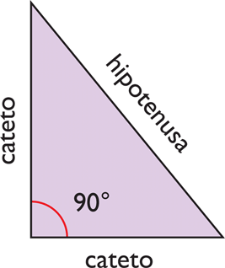
Triángulo Rectángulo
Posee un ángulo recto

Slide 7
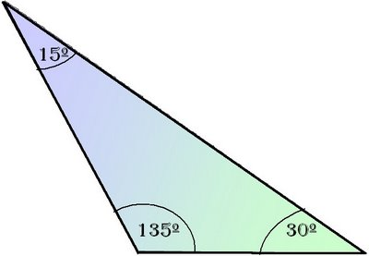
Triángulo Obtusangulo
Posee un ángulo obtuso

Slide 8
Teorema de la suma de los ángulos internos
La suma de los tres ángulos internos es de 180º

Slide 9
Teorema de la suma de los ángulos externos
La suma de los tres ángulos externos es de 360º

Slide 10
Rectas notables en un triangulo
Altura
Mediana
Bisectriz
mediatriz

Slide 11
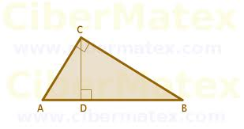
Altura en un triángulo
Es un segmento perpendicular desde un vértice del triángulo hasta el lado opuesto.

Slide 12
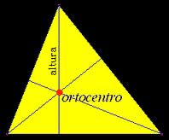
Altura de un triángulo
El punto donde se intersecan las tres alturas se conoce como ORTOCENTRO

Slide 13
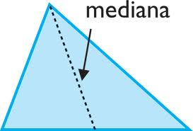
Mediana de un triángulo
Es un segmento de recta que va desde un vértice del triangulo hasta el punto medio del lado opuesto.

Slide 14
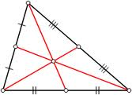
Mediana de un Triángulo
Las tres medianas de un triangulo son siempre congruentes y su punto de intersección se conoce como BARICENTRO

Slide 15
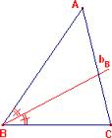
Bisectriz de un ángulo del triángulo
Es el segmento de recta que biseca el ángulo interno y llega hasta el lado opuesto.

Slide 16
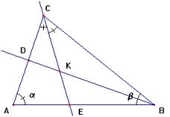
Bisectriz de un ángulo del triángulo
Las bisectrices de un triangulo son siempre congruentes. El punto donde se intersecan las tres bisectrices se conoce como INCENTRO

Slide 17
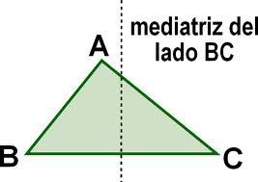
Mediatriz de un triángulo
Es la recta perpendicular a ese lado en su punto medio

Slide 18
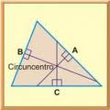
Mediatriz de un triangulo
Las tres medianas de un triangulo son concurrentes y el punto de concurrencia o intersección recibe el nombre de CIRCUNCENTRO

Slide 19
Clasificación de los Cuadriláteros
Paralelogramos
Cuadriláteros
No paralelogramos

Slide 20
Paralelogramos
Los cuadrilátero que se clasifican como paralelogramos son:
El cuadrado
El rombo
El rectángulo
El paralelogramo

Slide 21
Características del cuadrado
Es un paralelogramo
Posee cuatro lados congruentes entre si
Sus ángulos internos son congruentes
Sus diagonales son congruentes
Sus diagonales son perpendiculares
Las diagonales se bisecan entre si
Las diagonales bisecan a sus ángulos internos

Slide 22
Características Rectángulo
Es un paralelogramo
Posee cuatro lados congruentes de dos en dos
Sus ángulos internos son congruentes
Sus diagonales son congruentes

Slide 23
Características Rombo
Es un paralelogramo
Posee cuatro lados congruentes entre si
Sus ángulos opuestos son congruentes
Sus diagonales son perpendiculares
Las diagonales se bisecan entre si
Las diagonales bisecan a sus ángulos internos

Slide 24
No paralelogramos
Son figuras que no cumplen con las condiciones para ser paralelogramos.
Ejemplo el trapecio y el trapezoide.

Slide 25
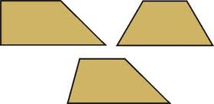
No paralelogramos

Slide 26
Tipos de trapecio
Trapecio rectángulo
Trapecio Isósceles
Trapecio escaleno

Slide 27
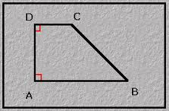
Trapecio Rectángulo
Posee dos ángulos rectos

Slide 28
Trapecio Isosceles
Tiene dos lados no paralelos congruentes.

Slide 29
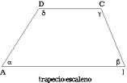
Trapecio escaleno
No es ni rectángulo ni isósceles es decir no tiene ángulos rectos ni un par de lados congruentes.

Slide 30
Paralela media de un triángulo
La paralela media es el promedio de las bases es decir:
Base mayor +base menor
2

Slide 31
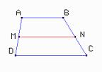
Ejemplo de Paralela media
M es punto medio de AD
N es punto medio de BC
MN es paralela media.
E es punto medio de AD
F es punto medio de BC
EF es paralela media.

